Slide 1
物流系统建模与仿真
第十九节 复杂系统分析与测试

Slide 2
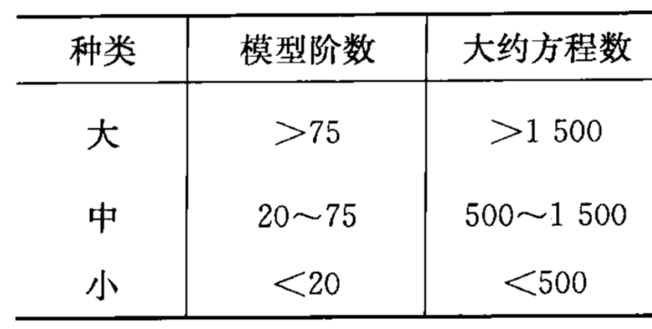
一、复杂系统的主要特点
高阶数
阶数越多，表示的系统越复杂。国家经济层面的模型通常在200阶，产业使用的模型一般在15阶以上
多回路
复杂系统内部相互作用的回路数目在3到4个以上，通常存在主导回路。
非线形
真实系统几乎都带有非线性特征

Slide 3
复杂系统运行行为的主要特点
反直观性
人的日常经验多数仅涉及一阶系统，对高阶系统和多回路系统的决策缺乏直观经验
简单直观判断
高阶多回路系统决策

Slide 4
复杂系统运行行为的主要特点
对变动参数不敏感
复杂系统通常包含许多阐述，单个参数能够引起的变动往往非常有限，参数变化带来的改变被抵消在系统运行过程中。

Slide 5
复杂系统运行行为的主要特点
对变更政策产生抵制
复杂系统前述的反直观性和参数不敏感性，通常具备抵消变化的能力。
政策在动态系统模型中由系统结构和参数组成
系统结构：信息源的选择和使用
参数：信息的影响程度

Slide 6
复杂系统运行行为的主要特点
通过政策的作用点进行控制
复杂系统常会对个别参数与子结构（部分结构）的变化十分敏感，这一点与前述现象正好相反。
关键参数

Slide 7
复杂系统运行行为的主要特点
系统矫正抵制和长短期作用效果的矛盾
主动施加于系统的政策和矫正存在长短期作用不一致的情况
长期效果通常明显弱于短期效果
着眼长期的管理政策需要以改变系统内部结构为主

Slide 8
二、建模需要考虑的问题
目的和适用性
什么是模型的目的、哪里是模型边界
什么是与此问题相关的时间范围
物理和决策结构
模型是否符合物质守恒，前后量纲是否一致
存量流量表达是否与目的相符
模型是否假设平衡、人们是否被假设理性
决策使用的信息来源是否合理
强壮性和敏感性
极端情况是否适用、参数对假设的变动是否敏感

Slide 9
模型使用的技巧和策略
模型使用时需要考虑的问题
是否做过模型构建的文字阐述
运行模型的数据类型、来源
建模者如何描述测试模型和建立信心的过程
模型结果是否可重复
运行模型需要花多大成本
修改和更新模型的代价
模型由谁来使用
建模者的倾向是否影响结果

Slide 10
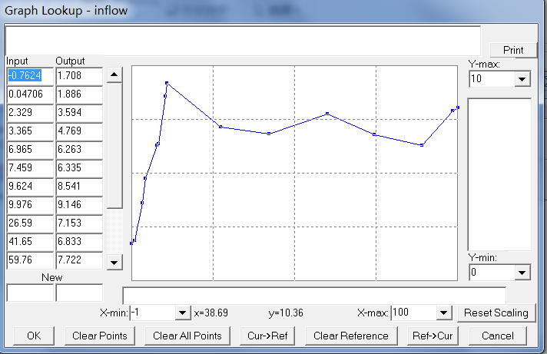
系统模型中常见的数据种类
书面数据
步骤、组织结构图表、媒体报告等
主观数据
人们主观经验中的信息
经验数据、好感、积极性、认可度等
数值数据
时间序列
数据库数据

Slide 11
动态模型的评价与测试
边界充分
结构评价
量纲一致
参数分析
极限情况
积分错误

Slide 12
动态模型的评价与测试
行为重现
行为异常
灵敏度测试
系统改进

Slide 13
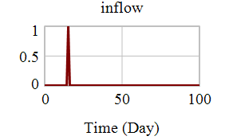
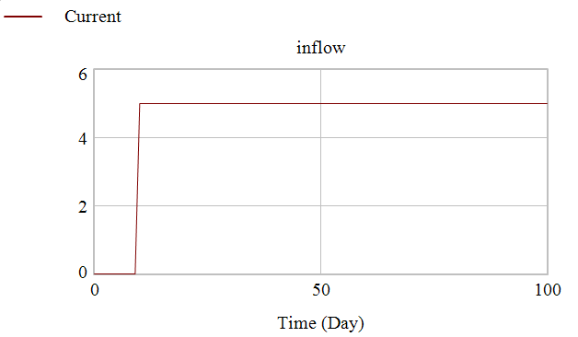
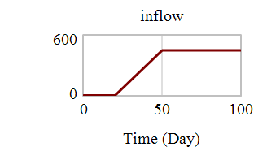
三、几种常用测试和分析方法
测试函数
利用典型特征的测试函数对模型进行检验
阶跃函数、斜坡函数、脉冲函数等

Slide 14
图解分析法-速率状态图
图解分析法帮助在动态过程中找到变量之间的关系

Slide 16
灵敏度测试
数值灵敏度
参数或结构变动时模拟计算结果数值上的变化
行为灵敏度
变量的数学描述式改变时，模型行为发生变化的程度
政策灵敏度

Slide 17
